Slide 1
음료 맞춤형 광고 시스템
이찬솔
정가희
노재희
윤용빈

Slide 2
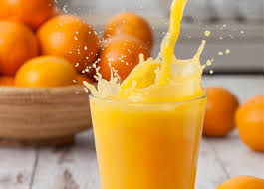
목차
1
작품 선정 배경 및 필요성
2
개발 목표 및 일정
3
개발 내용
4
문제 및 해결방안
5
시험/ 테스트 결과

Slide 3
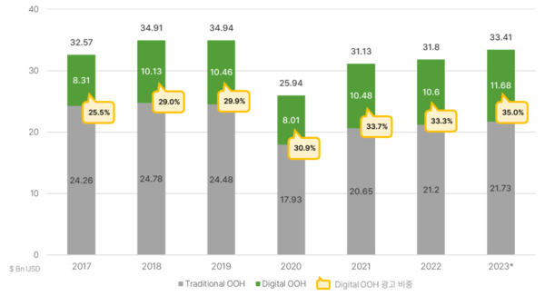
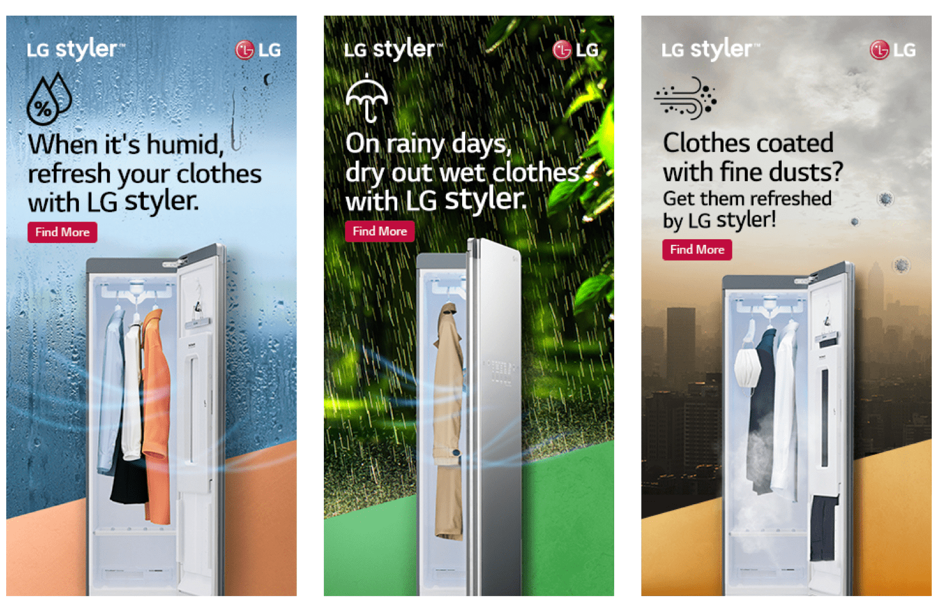
1
작품 선정 배경 및 필요성
제 2의 전성기를 맞은 옥외 광고
발전하고 있는 맞춤형 광고

Slide 4
2
개발 목표 및 일정
개발 목표
STEP 1
STEP 2
STEP 3
STEP 4
이찬솔 : 얼굴 인식 모델을 가져와 값을 전달하는 프로그램
정가희 : 프로젝트에 필요한 임베디드 프로그램
노재희 : 아이트래킹 프로그램
윤용빈 : 음료 추천 모델에 들어갈 데이터 셋 설정
음료 추천 모델 학습
각자 맡은 코드 병합
최종 테스트
>>
>>
>>

Slide 5
2
개발 목표 및 일정
개발 일정
활동 내용 | 1주 |  |  |  |  | 2주
 | 월 | 화 | 수 | 목 | 금 | 토 | 일 | 월 | 화 | 수
아이디어 회의 및 정리 | ●
High Level Design |  | ●
임베디드 프로그램 작성 |  |  | ●
아이트래킹 |  |  | ● | ●
얼굴 인식 모델 가져오기 |  |  | ● | ●
음료 추천 모델 학습 |  |  |  | ●
프로그램 병합
최종 테스트

Slide 6



3
개발 내용
개발 환경
stm32cubeIDE
Vs code
Ubunut 22.04

Slide 7

#
Thanks!

